Slide 1
일본의 문화
22417133 전현성

Slide 2
목차
1. 일본의 특징
2. 일본의 의복
3. 일본의 음식
4. 일본의 주거
5. 일본의 생활
6. 일본의 스포츠
7. 일본의 문화예술

Slide 3
1. 일본의 특징
1-1 일본의 지리
일본의 가장 큰 특성은 섬나라로 특수한 지리이다. 일본은 어느 정도 여유롭게 자신들 만의 세계선을 구축하고 외부 세계를 방관자적인 시선으로 관망할 수 있었다. 일본은 초기 국가 단계에 불과했던 서기 4~7세기에 이미 야마토가 일본 열도 전역의 소국들과 연맹 왕국, 부족들을 흡수해서 규슈 남부, 도호쿠 중부 이북, 오키나와를 제외한 나머지 지역을 자국의 판도 안에 집어넣어 통일 국가를 구축했을 정도로 비교적 낮은 문명 수준에 비해 넓은 강역을 확보했다. 그러다보니 몽골 제국과 미국의 일본 본토 공격은 일본에 유례없는 큰 충격을 주었다.

Slide 4
1-2 일본의 규칙 강박
일본은 문화적으로 규칙을 칼같이 지키는 경향이 있다. 그렇기 때문에 특별한 이유 없이 타인을 침해하거나 자신이 침해 받는 것을 극도로 꺼리고 규칙을 어기는 사람이나 집단을 배척 (이지매 등) 하려는 경향이 있다. 이처럼 극도로 타인의 침해를 꺼려하는 것을 혐오하는 그들의 문화를 메이와쿠라고 한다.
현대에 들어 고독사나 히키코모리 자살자에 대한 시선도 일반적으로 폐를 끼치고 죽은 낙오자 정도로 생각하는 사람이 많아 좋지 않다. 지하철에 뛰어들어 자살하였다고 해서 남에게 피해를 끼치면 벌금을 맞고, 자살자를 불쌍하게 보는 것이 아니라 기분 나쁘다고 생각하는 사람도 은근히 있다. 보수적인 시각을 가진 사람들은 자살자를 사회와 가정에 민폐나 끼치는 패배자로 규정하고 방치하며, 일본의 자살 방지 단체는 정부의 지원을 못 받는 편이다.
위의 성향을 겹쳐서 젊은 사람들은 해외에 나가지 않는 편이다 심지어 스스로 실종되는 등 일명 밤 이사(야반도주)라는 개념도 있다.

Slide 5
1-3 안전을 중시하는 보수성
일본인들은 예측 가능한 안정된 상태에서 벗어나는 것에 큰 스트레스를 느낀다. 예측 가능성은 곧 규칙성의 다른 말인데, 바꿔 말하면 지금까지 그래 왔고 앞으로도 계속될 것이 담보되는 상황이다. 이것은 다시 한 마디로 말하면 '안정된 상태'이다. 그러나 이 상태는 결국 과거의 삶이 미래에도 이어지는 것이어서 보수적인 삶을 부른다. 결국 일본인들의 매뉴얼 의존 경향, 규칙 강박, 안정성 추구, 예측가능성 추구, 보수적 경향은 모두 사실상 동의어로 볼 수 있다.

Slide 6
2. 일본의 의복
일본의 의복은 다른 나라와 마찬가지로 의복 문화 자체는 현대화/서구화되어 있다. 일상적인 의복에서는 한국과 꽤나 닮았다.
전통 의상으로는 한국의 한복과 마찬가지로 북방(알타이)계 복식을 근간으로 하고 있는 기모노라는 전통 복식이 존재한다. 보통 남자들의 기모노는 검은색, 갈색, 남색 등의 진한 색이 많고 여자들의 기모노는 상대적으로 밝은 색이 많다.
특기할 만한 점으로는 기모노 자체가 구시대의 유물이 아닌 새로운 패션 아이콘으로 떠오르고 있다는 점인데, 유카타가 젊은 계층 사이에서 인기를 끌고 있는 점을 예로 들 수 있다. 그런만큼 전통 복식의 현대화에 대한 디자이너들의 열정도 매우 강한 편이라 하겠다. 관광지가 아니면 길거리에서 한복을 입은 사람을 거의 찾아볼 수 없는 한국과는 달리 기모노를 입은 사람들도 간혹 보이며 여름에는 딱히 여름 축제날이 아니더라도 번화가에서 유카타를 차려입은 여성들을 쉽게 볼 수 있다. 3월의 졸업식 때는 여학생들이 하카마를 입고 참석하기도 한다.
한편 일본에서도 마찬가지라는 의견도 있다. 애초에 기모노, 특히 여성 기모노는 유카타나 한복과는 비교를 불허할 정도로 입기 복잡한 옷이다. 괜히 한 달에 몇만 ~ 몇 십만 엔씩 받고 기모노 입는 법을 가르치는 기쓰케(着付) 교실이 존재하는 게 아니다. 유카타만 하더라도 젊은 층이 돈키호테 같은 곳에서 사입는 저가형, 한복으로 말하면 개량한복식이라면 몰라도 제대로 된 유카타는 기모노 만큼은 아니더라도 몇천 ~ 몇만 엔 하는 기쓰케 & 헤어세트 코스를 예약해야 할 정도. 일반적으로 긴자나 롯폰기와 같은 곳에서 기모노를 입고 다니는 젊은 여성 내지는 중년층 여성들은 일본 내에서도 물장사하는 사람이구나 하는 시선으로 본다.
한국보다 소속감을 강조하는 제복 문화가 크게 발달한 것도 큰 특징이다. 일례로 버스기사들만 봐도 그렇고, 한국, 서양 같으면 자유롭게 입도록 풀어줄 분야에서조차 제복을 입도록 하는 경우가 꽤 많다.

Slide 7
2010년 후반부터는 한류의 영향으로 젊은 여학생을 중심으로 한국 스타일이 많이 유행하고 있다. 대표적으로 김구 안경, 붉은 립과 검은 마스크 등 한국에서 유행한 스타일이 몇 달 뒤면 일본에서도 하고 있다. 요즘에는 sns의 영향으로 그 시간 격차도 짧아지는 편. 특히 검은 마스크 같은 경우 비위생적, 양아치, 폭주족, 범죄자 이미지가 있어서 보수적인 일본인들 입장에서 정말 받아들이기 힘든 스타일이였는데, 숯 효과가 있다고 홍보가 되어서인지 점점 하는 사람들 숫자가 늘어나고 있다. 일본 중장년층들은 한국인들이 하는 패션들이 버블경제 시절 유행하던 스타일이 많아서 1980년대 일본 거품경제 스타일 같다고 많이들 언급한다.

Slide 8
3. 일본의 음식
일본 사람들은 국을 먹을 때도 숟가락을 잘 쓰지 않는다. 한국에서 포크를 대하는 태도와도 비슷한데, 한국 사람은 맨밥을 먹을 때 숟가락으로 먹을 때도 있고 젓가락으로 먹을 때도 있지만 일본은 오직 젓가락으로만 먹고 수프, 카레라이스같이 특수한 경우가 아니면 숟가락을 쓰지 않는다. 돈부리를 먹을 때에도 비비지 않고 그대로 고명과 밥을 젓가락으로 조금씩 집어 먹는다. 그렇기 때문에 젓가락이 한국과는 다르게 좀 짧다. 국을 먹을 때는 고개를 완전히 숙이지 않고, 고개를 들어 국그릇을 든 채로 마시거나 밥을 먹을 때도 밥그릇을 들고 젓가락으로 먹는 경우도 있다.
다만 그렇다고 숟가락이 아예 없는 건 아니다. 2020년대 한국요리가 대규모로 일본에 유행을 타면서, 비빔밥이나 국밥 등의 요리가 많이 전파되어 많은 식당에서 숟가락을 찾아볼 수 있다. 일본은 숟가락이 크게 두 종류가 있는데, 일반적으로 한국에서 쓰는 것과 비슷한 숟가락은 스푼(スプーン)이라고 하고, 라멘, 우동, 소바 등의 일본식 국물 요리를 먹을 때 사용하는 매우 움푹한 형태의 숟가락은 렌게(レンゲ)라고 한다. 한국과는 다르게 숟가락을 쓰면 어른스럽지 못하다고 생각하는 사람들도 존재했지만, 이는 옛날 얘기. 포스트 코로나 시대로 접어들면서, 대화보다는 휴대폰을 보며 밥을 먹는게 일상화되고, 혼밥 문화가 발당한 일본의 특성상 한 손으로는 휴대폰을 보며 한 손으로는 숟가락을 이용해 규동을 퍼먹는 아저씨들이 많이 보이게 되었다. 젊은 사람들은 말 할 것도 없고..실제로 도쿄 번화가 쪽의 규동 가게를 들어가보자. 대부분의 손님들이 한 손에는 폰을 들고 고개를 처박고 숟가락으로 밥을 퍼먹는 것을 볼 수 있다.
일부 한국과는 다른 식사예절이 있기는 하지만 전반적으로 한국 예절과 큰 차이를 보이지는 않는다.
각 요리에 관해서는 일본 요리 참고.

Slide 9
4. 일본의 주거
1980년대까지 일본의 주거 면적은 OECD 내에서도 상당히 좁기로 유명했다.
1945년 전쟁이 끝나고 전후 고도성장이 시작되자 각지의 인력이 도쿄도와 오사카부, 나고야시를 중심으로 하는 대도시권들로 모여들며 대도시권의 주거지가 포화 상태에 다다랐다. 특히 1940년대 후반~1950년대 초반 출생의 베이비붐 세대가 대도시권에 몰려든 1960년대 후반부터는 심각한 수준의 주택 부족 문제를 겪어야 했다. 주거 수요를 어떻게든 충족하기 위해 조금이라도 땅이 있으면 어떻게든 주택을 지었고, 때문에 도쿄도를 위시한 수도권이 위치한 간토 평야에는 협소주택들과 2층짜리 소형 아파트들이 빼곡히 들어서 있었다.
이런 이유로 전후 이래로 1970년대까지 일본의 주거 사정은 선진국들 중 가장 열악했었고, 1979년 유럽공동체 대일경제전략 보고서에서는 대놓고 일본인들이 토끼장(rabbit hutch) 같은 집에서 산다는 비아냥에 가까운 표현을 집어넣기도 했다. 실제로 이 시기 일본의 특히 대도시권의 주거 환경은 오늘날의 홍콩, 싱가포르, 네덜란드 등에 비할 정도로 상당히 열악했다. 여기에 1980년대에 경기부양을 이유로 금리 인하를 단행하여, 투기자금이 부동산으로 흘러들었고, 그 결과 한 동안 집값이 폭등하면서 일본인들의 주거 사정 개선에 큰 지장을 주었다.

Slide 10
이렇게 주거 면적이 좁다 보니 인테리어나 집구조가 좁은 공간을 조금이라도 더 넓어 보이고(같은 복도라도 조금이라도 더 돌아가게 해서 체감상 집이 커 보이도록 건축하는 등) 공간활용을 극대화할 수 있는 방향으로 발전했다. 오죽하면 이 1980~90년대 한국에서 일본을 평할 때 나왔던 말 가운데 하나가 "나라는 부자지만 국민은 가난한 나라"였다. 이 당시에는 한국 서민들과 중산층들이 살던 집이 평균적으로 좁았기는 했지만, 일본인들이 사는 집도 한국의 서민 및 중산층들이 사는 것만큼이나 비좁은 경우가 많았던데다가, 물가도 소득수준 이상으로 높았기 때문에 아무리 국민소득이 높은데다가 개나 소나 차를 몰고 다니는 나라라 해도 좋은 주거환경과 삶을 누리는 것이 아니라는 것을 알렸기 때문이었다.
하지만 1990년대 버블이 붕괴되는 과정에서 부동산 매물들이 헐값에 팔리기 시작하자 상황이 바뀌기 시작했다. 여기에 일본 정부 차원에서 부동산에 또다시 과다한 버블이 발생하는 걸 막고 젊은이들에게 양질의 주거지를 제공함과 동시에 침체된 건설 경기를 활성화시키기 위해 버블 붕괴 이후로도 주택의 대량공급을 지속하였으나 그나마 어느 정도 인구 수가 되는 1970~80년대생들이 버블붕괴 이후의 구조조정에 직격당하는 바람에 이들의 수요가 빠져버리며 일본 정부와 건설 회사들이 기대하던 건설 및 부동산 경기 부양은 이루지 못하고 수요를 훨씬 넘어서는 주택의 과잉 공급만 이뤄지며 부동산 가치의 하락이 가속화되었다.

Slide 11
이렇게 부동산 가치가 크게 떨어진 상황에서 어느 정도 경제 사정이 안정화된 2000년대부터는 대도시권 외곽 지역들에 중대형 주택들을 중심으로 하는 신규 개발 및 재개발 사업들이 진행되며 대도시권 교외 지역의 중대형 주택들이 시장에 풀렸고, 이어 2010년대에 접어들어서부터는 도시 경제 활성화를 위해 대도시권 내 기성 개발 지역들에 대한 대규모 재개발 사업들이 진행되어 도심과 부도심 지역의 신축 중대형 맨션들이 대거 시장에 풀렸다. 이에 따라 일본의 1인당 주거면적도 빠르게 향상되었다. 반대로 앞서 일본의 주거 환경을 비웃었던 유럽의 경우 1990년대부터 대도시 지역을 중심으로 부동산 가격과 지대가 급격히 상승하기 시작하였고 이에 따라 1인당 주거면적이 정체 혹은 축소되는 현상을 겪었다. 또한 후발 선진국인 대만과 한국도 유럽과 비슷한 현상을 2010년대와 2020년대 초에 겪었다.
이에 따라 2010년대 말~2020년대 초를 기준으로 일본의 가구원당 주거 면적은 주요 선진국들 중 오히려 중위권~중상위권에 위치하게 됐다. 통계적으로 2018년을 기준으로 일본의 가구원 1인당 주거면적은 40.2m²로 영국(40.5m²)과 비슷하고 2020년 기준의 한국(29.7m²)보다 넓다. 이외에도 가구원당 방 갯수에서도 일본의 가구원당 평균 방 갯수는 1.9개로 OECD 평균인 1.7개와 EU 평균인 1.6개 그리고 한국의 1.5개보다 많았다. 또한 전체 가구 중 가구원 과밀 가구의 비율도 OECD 국가들 중 뒤에서 5번째에 위치할 정도로 상당히 낮은 편이다. 따라서 2010년대 말과 2020년대 초를 기준으로 통계적으로 OECD 가입 국가들 중 일본의 주거 환경은 중상위권에 속하는데, 최상위권에 위치한 그리고 환경 자체가 다른 미국/캐나다/호주/뉴질랜드 등 신대륙 국가들을 제외한다면 구대륙 선진국들 중 제법 양호한 축에 속한다.

Slide 12
전기 시설의 보편화
2000년대부터 냉/난방과 조리를 모두 전기로만 해결하는 '전기 전용 주택'(オール電化住宅)이 유행하고 있다. 일본의 전기요금 체계는 한국에 비해 기본료가 매우 비싼 대신 누진성이 약하다. 그래서 전기를 많이 써도 비용 부담 증가 폭이 상대적으로 줄어든다.
일본의 조리기구는 일찍이 전기레인지가 더 보편화됐는데, 단독주택 위주의 주거 문화 특성상 가스를 쓰기가 매우 불편한 점도 있거니와 일본의 가정용 가스 연결구가 한국과 비교하면 매우 허술하고 위험한 구조이기 때문이다. 일본은 가스밸브가 수도꼭지처럼 되어 있어서 거주자 본인이 직접 호스를 꽂는 구조이며 이사갈 때도 가스회사 직원을 부를 필요 없이 그냥 빼가면 된다. 가스밸브를 봉인한다는 개념 자체가 없어서 밸브만 돌리면 바로 가스가 방출되고 폭발 사고도 나기 쉬운 구조다. 지진이 잦은 일본의 사정 역시 폭발이라는 대형사고 위험이 적은 전열 기구 선호도를 높인 작은 원인이 된다.

Slide 13
그래서 한국이라면 설거지를 해도, 샤워나 목욕을 해도 일단 보일러부터 틀고 보지만 일본은 싱크대 옆에 전기 순간 온수기가 있고 목욕물은 전기로 데우고 온도 조절 장치까지 달려 있는 경우도 있다. 추워도 보일러를 트는게 아니라 전기 히터를 켜거나 역시 전기로 작동하는 코타츠에 들어간다. 전기 조리기구는 주방을 세련되게 하고 편하기까지 하니 두 말 하면 잔소리. 이러한 난방 및 조리기구의 차이는 만화나 애니메이션 등 작품에서 매우 쉽게 찾아볼 수 있다. 이렇게 일본은 전열기기의 천국이 될 것으로 생각했다. 동일본 대지진이 터지기 전까지는.
2011년 동일본 대지진 이후 도쿄전력, 도호쿠전력 관할구역에서는 전기 전용 주택의 비율이 줄고 있다. 전전화주택은 모든 에너지를 전기에 의존하는데, 이러한 에너지 집중은 동일본 대진과 후쿠시마 원자력 발전소 사고로 발전량이 크게 줄어들며 블랙아과 이를 피하기 위한 제한송전을 겪으며 단점을 드러내게 되었다. 에너지원을 한 가지에 의존하는 것이 재해에 취약하여 이러한 정전이나 블랙아웃 시 집안 에너지원 전체가 끊기고 난방과 급탕에도 제한된다는 문제는 가스회사에서 가스 발전, 난방 및 급탕시스템을 홍보할 때 강력한 무기가 되었다. 가스의 경우 전기에 비해 복구가 비교적 빠른 편이고 전기 + 가스 패키지상품도 전력회사에 비해 싸게 내놓고 있어서 전전화가 한참 진행되던 때를 잊은 듯 인기가 올라가고 있다.

Slide 14
취약한 난방
한국과 달리 대다수 가정집들이 보일러가 없는 특성상 온수 및 급탕의 경우 부엌과 욕실에 따로따로 온수기를 설치해서 사용하는 것이 일반적이다.^{[7]} 일본에서 보일러를 난방 및 급탕용으로 사용하는 지역은 홋카이도가 유일하다시피 하다. 그래서인지 본 문단 서두의 클로즈업 현대 방송 내용에 따르면 의외로 홋카이도의 겨울철 거실 실내 평균 온도가 18도 이상으로 전국에서 제일 따뜻한 편이다.
또한 한 집 안에서도 난방을 하는 장소와 하지 않는 장소의 온도차가 극심하여, 거주하는 사람의 심장마비 등을 일으키는 경우도 적지 않다고 한다.
일설에 일본에서는 저체온증으로 죽는 사람이 1년에 2만 명이나 된다는 설이 있는데, 이는 와전된 것이다. 일본 기상학회의 2016년 논문 '저온에 의한 국내사망자 수와 동계기온의 장기변동에 의하면, 2001년부터 2014년까지의 14년간 저체온증으로 인한 일본 국내 사망자 수는 총합 13204명으로, 연간 평균 943명이다. 이중, 사망 장소가 '집' 혹은 '거주시설'로 보고된 수치는 연평균 300명 수준으로, 이는 저체온사망의 주요 원인이 난방시설 부재로 인한 것은 설득력이 없다. 또한 도도부현별 저체온증으로 인한 사망자수 통계를 보면 동북지방에 위치한 아키타현, 아모모리현, 후쿠시마현이 각각 10만명 당 2.05명, 1.75명, 1.52명으로 전국 1, 2, 3위를 차지하고 있어 남쪽으로 갈수록 얼어죽는 사람이 많다는 말 역시 사실과 다르다.
이런 추운 주거 환경을 개선하고자, 주민들이 주택 단열 리폼과 리모델링을 하는 경우 일본 중앙정부와 지방정부에서도 보조금을 주고 있다.

Slide 15
구조
일본인들은 대개 현관에서 거실이 바로 보이지 않고 복도를 통해 각 방의 프라이버시가 완벽하게 보장되며 욕실과 화장실이 따로 있는 평면을 선호한다. 화장실 구조를 제외하면 유럽권과 유사한데, 부엌을 통해 각 방으로 출입하는 교마치야(京町家) 등 전통가옥부터 서양권과 유사했다. 맨션의 경우 한국과 달리 맞통풍이 불가능한 구조라서 모든 방에 환기 장치가 갖추어져 있다. 심지어 설계상 창문이 없어 하루종일 불을 켜야 하는 방이 생겨나기도 한다.
한국에서는 별로 선호받지 못하는 복층 원룸(메조네트, メゾネット)도 일본에서는 정반대로 엄청나게 선호되는 형태인데, 해양성 기후+프라이버시 보호에 유리한 형태이기 때문이다.
작은 복도가 많다. 전통 가옥을 개조해 만드는 음식점에 가 보면 입구는 두 사람이 같이 들어가기도 어려울 만큼 좁은데, 안으로 복도에 딸린 방들이 끝없이 이어지고 계단으로 위층과도 연결되는 구조를 볼수 있다. 대형 잡화점 매장을 보아도 통로에 두 사람이 지나가지 못할 만큼 좁다.
편의점이나 약국 같은 조그만 가게 문도 자동문으로 되어 있는 경우가 많다. 전세계 센서 시장의 50% 이상을 일본이 점유하고 있다 보니 도입률이 다른 나라들보다 높을 수밖에 없다. 하지만 노포들의 경우는 1970~80년대 한국에서도 많이 쓰이던 미닫이식 샷시도어를 아직도 유지하는 경우도 많이 볼 수 있다.

Slide 16
고온다습한 기후의 영향으로 층고가 높을것이라는 편견이 있으나 평균 신장과 건축법의 영향으로 실질적인 천정고는 낮은 편이다. 일본 가정집의 거실 천정고 자체는 2.4m가 평균이지만, 배관이나 보(梁)가 관통하는 부분의 천장고를 1.9m정도로 낮추는 설계가 보편화되어 있다. 이 영향으로 실내 문이나 창문은 높이 183cm 제품이 규격화되어있으며 규격화된 조립식 욕실도 천정고 1.9m 제품이 대중적으로 사용된다. 이러한 설계의 영향으로 자연스레 천정 근처에 여백 공간이 있는 구조가 되는데, 이를 '고카베'(小壁)라고 부른다. 보통 이 공간에 에어컨을 설치하거나 그림 액자를 걸기도 하고, 옷걸이처럼 쓰기도 한다. 혹은 '란마'(欄間)라 해서 통풍과 환기를 위한 창문으로 만들기도 하다. 한국처럼 문과 천장이 바짝 붙어있는 경우는 거의 없다.
한국과 달리 창문을 큼직하게 내는 경우가 많다. 여름이 한국보다 긴 기후적 요인과 지진시 대피하기 쉽도록 하기 위해서이다. 그 외에도 도호쿠 지방이나 홋카이도를 제외하면 아직도 알루미늄 샷시 창문이 주류이고, 이중창이나 PVC 샷시를 찾아보기가 어렵다.

Slide 17
5. 일본의 생활
동아시아에서는 비교적 서구화되었다는 인식과 반대로 일본은 오히려 한국, 중국보다 더 가부장적으로 보이는 문화(의 흔적)도 많이 남아 있는데, 결혼하면 여자의 성을 남자의 성으로 바꾸는 것 가령 일본어에서 남편을 '주인'이라는 뜻의 主人(슈진) 또는 ご主人(고슈진)이라고 부르는 것 등이 있다. 사실 여자력이 강조되는 풍조를 보면 서구화되었다고 보기도 어렵고, 그렇지 않다고 보기도 어려운 것이 남녀유별과 혈통적인 가계를 강조하는 유교의 질서는 약하기 때문이다. 일본이 유교 사상이 약하다는 극명한 예시로는 사촌간 결혼도 허용된다는 것을 들 수 있다. 가부장적이긴 한데 여자가 성을 가는 식으로 서구식으로 가부장적인 구석도 있다.

Slide 18
한국의 아내, 집사람 같은 말도 어원을 따지고 보면 남녀차별적인 성격이 있는 단어이긴 하다. 유교 경전인 예기에서 남자는 안일을 말하지 않고 여자는 바깥일을 말하지 아니하라는 말에서 파생된 단어이기 때문이다. 세계에는 모계사회, 일처다부제가 시행되는 경우 등 정말 다양한 문화가 있고 한국도 조선 초기까지는 남녀균분상속을 하거나 심지어 신혼 생활은 반드시 처가에서 하고, 노국대장공주처럼 부부 초상화도 그려지는 등 성적인 구분이 다소 약했으나 사대부들이 중국 풍습을 들여와 가부장제가 심해진 것이다. 같은 가부장제라도 아랍권에서는 장보는 것이 바깥일, 팔에 알이 배겨도 텐트를 치는 건 여자의 안일로 여겨지는 경우도 있다. 정작 일본에서는 유교적 분위기는 약하여 한국어의 집사람과 비슷한 단어인 '家内(카나이)'라는 단어가 생소하다. 여자가 무거운 물건을 드는 경우도 많고 만화에서도 강하면서도 예쁘거나 지체 높은 여자가 등장하기도 한다.

Slide 19
물론, 일본인들은 반대 여론이 없지는 않으나 남녀차별적인 의미와는 상관없이 단지 남편이라는 단어가 "ご主人"이니까 사용하는 것뿐이라고 생각한다. 실제로 현대 일본어에서는 主人이란 단어를 한국어의 주인이란 의미로 쓰는 경우가 거의 없다. 한국에서도 몇 세대 전만 해도 아내가 남편을 제3자에게 언급할 때 '주인 양반'이라는 단어를 쓰기도 했다. 비슷한 어감이라고 생각하면 쉬울 것 같다. 결혼을 하면 호적법상 한 가정 내의 성을 통일해야 하는데, 이때 남편의 성을 따르냐, 아니면 부인의 성을 따르냐는 법적으로는 자유롭다. 물론, 남편 쪽의 성을 사용하는 경우가 압도적으로 많다. 이것에 관해 비정상회담에서 잠시 말이 있었는데, 일본과 같이 성이 통일되는 서구권에서는 아내만 성이 다른 한국은 아내를 가족에 끼워주지 않는 것으로 보일 수 있다고 한다. 물론 남편이 아내의 성을 사용하는 것에 비해 남편의 성을 사용하는 비율이 압도적으로 높다는 점, 그런 이론일 경우 아내는 원래 가족과는 가족이 아니게 되냐는 비판 등이 있음을 고려할 때 이는 관점의 문제에 가깝다. 그러나 이에 대한 반론으로 일본은 메이지 유신 이전까지는 부부별성제를 사용하고 있었다. 즉, 일본이 부부동성제를 채택한 것은 메이지 유신 이후의 일로 이는 서양문화를 받아들이는 과정에서 탈아입구의 영향으로 부부동성제를 채택한 것이다.

Slide 20
한국과 가장 차이가 큰 부분은 혈연을 중시하는 경향이 비교적 약하고, 부모와 자식 간의 관계가 일생동안 끈끈한 것이 아니라는 것이다. 일본의 자녀는 대개 결혼까지 부모 집에서 살고 취직하면 생활비를 내지만, 한국처럼 자녀가 결혼 후 따로 살면서도 부모에게 손을 벌리는 것을 상상하기 어려워하는 시각이 있다. 가정 에서 개인주의적인 인식이 강해 황실 수준의 예외를 제외하고는 평범한 사람 사이에서는 결혼은 그 당사자의 일이라는 인식도 있다. 이런 부분은 서구적인 구석이 있으나 봉건제적 전통이 서구와 맞아 떨어진 것으로 해석된다.

Slide 21
5-2. 예절
예절면에서도 큰 차이를 보이는 것이 많으니 아래의 경우를 주의해야 한다.
지하철이나 버스에서 전화 통화를 하는것이 금지되어 있다. 일본 이외의 국가들 같은 경우 다른 탑승객이 대중교통에서 전화 통화하는 거에 대해 너무 소리가 크지 않은 이상은 아무렇지 않게 생각하지만, 일본에서는 위화감 때문에 통화하는 것 자체를 남들에게 민폐 끼치는 행위라 생각한다. 그래서 대부분 전화가 와도 받지 않거나 대중교통 안이라서 나중에 통화하자는 말을 한다. 그런데 이것도 젊은 세대부터 잘 안 지키고 있어서 JR야마노테 구간 같은 경우는 통화 자제를 부탁하는 포스터를 붙여놓기도 한다.(...)
공중목욕탕(센토)을 이용할 때는 한국과 달리 가급적 수건으로 국부를 가린다. 일본에서는 아무리 욕탕 안이라도 타인의 시선이 있는 공간에서는 홀라당 벗고 다니지 않는다. 다만 상하좌우 안 보이게 철저하게 가린다기보다는 '나는 가리고 있다'는 티를 내는 정도다. 온천에서도 마찬가지. 다만, 탕 안까지 수건을 넣는 것은 온천 수질 관리의 문제로 삼가 달라는 경우가 많다. 수건은 탕안에서의 이동 시에 국부를 가리는 용도로만 사용하면 된다. 탕 안에 있을 때 수건은 머리에 얹어두는 게 일반적이다.

Slide 22
공중목욕탕에서는 때를 밀지 않는다. 따라서 모르는 사람에게 때를 밀어달라고 부탁하는 것도 민폐가 되니 요주의.
집에서 목욕할 때도 앞에 목욕한 다른 가족이 쓴 욕조의 물을 버리지 않고 이어서 그대로 사용한다. 한국과 달리 물을 버리지 않아도 데울 수 있는 장치가 있기 때문. 단, 욕조에 들어가기 앞서 미리 샤워로 몸을 씻어둔다. 샤워를 해도 생기는 머리카락이나 각질과 같은 이물질은 다음 사람이 들어가기 전에 위에 떠 있는 것들만 뜰채로 떠서 버린다. 욕조에 들어가는 순서도 정해놓기 때문에 홈스테이 등 외부인으로써 일본인의 집에 길게 묵게 되었을 경우 집주인에게 순서에 대해 물어보는 것이 좋다. 일본의 전통적 순서는 (손님이 있다면 손님 먼저→)아버지→아들→어머니→딸 순서로 욕조를 사용한다. 그런데 21세기 시점에서 점점 사라져가는 풍습이기도 하다. 자녀가 어릴 때는 괜찮은데 사춘기에 접어들면서 부모 혹은 성별 다른 형제자매가 쓴 물에 목욕한다는 게 기분 나쁘다면서 물을 버리고 새로 받거나 혹은 딸이 아빠보다 먼저 쓰겠다고 불평하는 일이 많아졌고 갈등요소가 되기도 한다.
여자가 양반다리로 바닥에 앉으면 버릇 없다고 생각해서 공식적이거나 윗사람이 있는 자리에서 양반다리로 못 앉는다.^{[67]} 이건 일본인 멤버가 있는 IZ*ONE이나 TWICE의 일본인 멤버들이 앉아 있는 자세를 자세히 보면 금방 확인할 수 있다. 심지어 아이즈원의 야부키 나코는 한국인 멤버들에게 일본 가정 방문할 때 매너라며 양반다리로 앉지 말라고 알려주기도 했다. 링크에 나와 있는 것처럼 인어공주처럼 앉는 게 가장 좋은 매너 자세이다. 사실 한국도 조선시대에 남녀가 지켜야 할 자세가 각각 어느정도 정해져있는 편이었으나 세월이 지나면서 사라진 풍습이다. 하지만 윗사람이나 공식적인 자리에서만 해당되지, 편하거나 친한 친구나 동료 사이에서는 지킬 필요가 없으며 지키지 않는 사람들도 있다.

Slide 23
6. 일본의 스포츠
세계 3위 수준의 경제규모에, 비교적 많은^{[1]} 인구와 선진국이기도 한 덕분에 전 세계 범위에서 따져 봐도 스포츠 산업이 다방면에서 골고루 발전한 국가 중 하나이다.

Slide 24
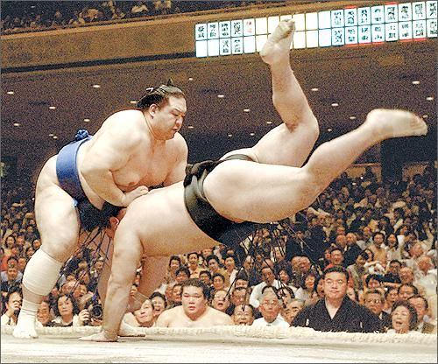
스모
NHK를 비롯한 각종 언론사에서 조사하는 인기 순위에서 야구, 축구 다음가는 인기를 자랑 중인 일본의 전통 스포츠다. 하지만 인기와는 별개로 같은 전통 격투기 스포츠인 검도나 유도에 비해 수련자 수는 매우 적다.
그래도 스모를 보는 일본인은 성별과 나이 불문하고 상당히 많다. 역사적으로도 1928년 라디오로부터 꾸준히 스모를 중계했으며, 지금까지도 오후 4시~6시 2시간 동안 NHK에서 스모를 중계해준다. 이 '오오즈모'는 평균 18%라는 엄청난 시청률을 자랑한다.

Slide 25
먼저 준비동작으로 시코(四股)라는 작은 의식을 치른다. 스모 선수 하면 으레 떠올리는 양다리를 쩍 벌리고 한 발씩 들었다가 지면을 강하게 내리밟는 행동이다. 원래는 시코아시(醜足)의 약자이기도 한데 스모 훈련방법의 일환이기도 하다. 민속적으로는 땅에 깃들어 있는 사악한 영령들을 짓밟아 멸한다거나 대지의 날뛰는 기운을 밟아 가라앉히거나, 혹은 밟는 것으로 잠자는 초봄 무렵의 대지를 깨워서 한 해의 풍작을 약속 받는다는 의미도 있다.
경기 규칙 또한 매우 간단하다. 직경 4.55 m짜리 원형 또는 사각형으로 이루어진 도효(土俵)에서 리키시(力士) 2명이 승부를 겨루는데, 발바닥과 발가락을 제외한 다른 신체 부위가 바닥에 닿거나, 발을 포함한 신체가 도효 바깥에 닿으면 패배한다. 씨름으로 치면 샅바라고 할 수 있는 마와시가 벗겨지거나 반칙을 한 경우도 마찬가지. 판정은 교지(行司, 심판)가 내린다.

Slide 26
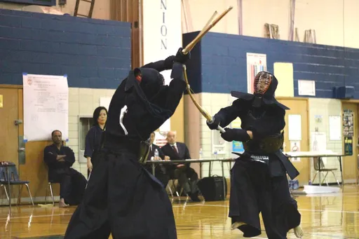
검도
검도는 일본의 무도로, 메이지 시대 여러 일본 고류의 검술 유파가 모여 검술 수련 방법 중 하나인 격검을 경기
화하고 다양한 검술 체계를 규격화한 것을 유래로 한다.

Slide 27
검도의 수련은 대련과 카타(型)로 나뉘는데, 대련의 경우 호구를 입고 죽도로 상대의 타돌 부위를 기검체일치(気剣体一致)와 잔심(殘心)이 뒤따르도록 올바르게 타격하는 것을 골자로 한다. 카타의 경우 일본검도형을 수련하는데, 대도의 형(大刀の形) 1~7본과 소태도의 형(小太刀の形) 1~3본으로 구성되어 있으며 대개 목검이 사용된다.

Slide 28
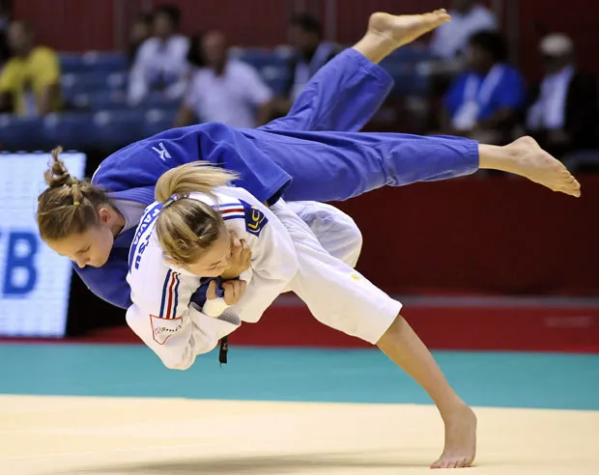
유도
한자로 柔道(부드러울 유, 길 도), 영어로 풀면 'Gentle Way'로 부드럽고 유연한 운동이다. 기술로는 크게 메치기, 굳히기가 있다. 서로 던지고 던져지는 무술인 만큼 낙법도 굉장히 중요하다. 입문자의 경우 낙법을 잘 배워두어야 나중에 부상의 위험이 줄어든다.

Slide 29
1882년 가노 지고로(嘉納治五郞)가 창설한 강도관(講道館, 코도칸) 유술이 오늘날 유도의 기원이다. 가노 지고로는 고류 유술을 여럿 참고하였는데 그 중 본인이 익힌 유파인 기도류(起倒流, 기토류)의 메치기, 천신진양류(天神眞楊流, 텐진 신요류)의 급소 지르기와 굳히기 기술들을 중심으로 하여 초창기 강도관 유술을 정립하였다. 또한 가노의 유도는 심신을 단련하는 데 목적을 둠으로써, 승패만을 목적으로 하는 기존의 유술과 차별성을 두었다. 현재의 유도는 메치기 위주의 그래플링이지만, 초기의 유도는 치기와 차기를 모두 허용할 정도로 실전성이 높은 무술이었다. 처음 시작은 다다미 12장 크기 정도의 도장에 관원은 9명뿐인 작디 작은 유파에 불과했었다. 초창기에는 천신진양류 유술 도장들과 계속 교류하면서 좋은 선수들을 영입했었다. 강도관 유술은 후에 일본 전역에 유명세를 떨친뒤 규모가 커지고 유도로 이름이 바뀐다.
고전 유도에서 이기는 방법은 한판 밖에 없으며, 유효 등의 하위 점수는 존재하지 않는다. 강도관 유도에서 적용되는, 2개의 절반을 받으면 한판으로 인정되는 '절반 합쳐서 한판'은 존재하지 않으며, '절반'은 점수와 같이 부여된다. 즉, 한판이 선언되지 않으면 절반을 더 많이 보유한 선수가 승리한다. 한판은 상대를 등이 바닥에 전부 닿게 빠르고 강하게 메치거나, 상대의 팔을 꺾어 항복을 받거나, 목을 졸라서 항복을 받아내면 선언된다. 메치기 시 다리잡기는 허용되며, 선 상태에서 바로 누워 굳히기로 들어가는 행위(引込, 히키코미. 브라질리언 주짓수에서는 '풀링 가드'라고 부름)도 허용된다. 앞서 서술되었듯 굳히기 공방이 계속되어도 스탠딩 선언은 되지 않으며, 굳히기 중 경기장 밖으로 이탈해도 경기를 잠시 중단시킨 후 심판들이 선수 두명이 붙어 있는 상태 그대로 매트 가운데로 끌어 놓고 경기가 재개된다.

Slide 30
가라테
가라테 혹은 가라테도는 류큐왕국의 오키나와 테가 다시 1910년대 후반부터 일본 본토에 상륙하면서 정립된 무도이다. 입식타격기로, 유파에 따라 여러 차이가 있지만 대개 타격기와 제한적 유술기를 중심으로 한 기술 체계가 특징이다.
가라테 유파에는 여러 가지가 있는데, 가장 수련자 수가 많은 유파는 송도관류(松涛館流, 쇼토칸류), 강유류(剛柔流, 고주류), 사동류(絲東流, 시토류), 화도류(和道流, 와도류)와 같은 전통 가라테 유파들이다. 이 네 가지 유파의 전통적인 쿠미테(組手, 대련) 방식, 그리고 이들이 가입된 스포츠 가라테 단체인 '세계가라테연맹(WKF)'의 쿠미테 방식은 공격하기 직전에 멈추는 슨도메라는 규칙을 채택한다. 이에 실전성을 이유로 반발해 최영의는 직접적인 타격을 허용하는 풀컨택트 가라테인 극진공수도를 창시하여 발전시켰지만, 풀컨택트를 표방함에도 안전성을 이유로 얼굴은 주먹으로 가격하지 않는 룰과 이로 인한 실전성 결여 문제에 반발해, 얼굴에 보호대를 차고 얼굴 가격은 물론 테이크다운과 관절기까지 허용한 대도숙 공도라는 무술이 생기기도 했다.

Slide 31
가라테의 기원
당시 류큐는 15세기 상씨 왕조 때부터 개개인의 무기 소유가 금지됐었기 때문에, 맞서 싸울 방법이 맨손 무술밖에 없었다. 가라테의 기원은 정확치는 않지만 크게 세 가지로 나눈다고 한다.
1. 1300년대 중국 푸젠성에서 중국인 36인이 이민해 오키나와에 중국 무술을 전수 해줬다는 설. 하지만 당시 권법 발달에 대한 의문으로 신빙성이 떨어지며 정확한 이야기로 보지는 않는다.

Slide 32
2. 1756년 중국 사신 공상군이 오키나와에 중국 남권을 전수해줬고 현지의 무술과 합쳐졌다는 설. 1762년 일본 사쓰마 번으로 공물을 바치러 가던 오키나와인들이 풍랑을 만나 지금의 도사 번에 표류를 하게 됐는데 이때 이야기를 기록한 대도필기에서 7년전 오키나와에 공상군이라는 중국사신이 중국 남권을 전수해줬다는 이야기다. 실제로 가라테의 카타에는 공상군이라는 이름의 동작이 지금까지 전해지고 있으며 기술체계에서 무척 중요한 비중을 차지하는 만큼 일리있는 주장이다.

Slide 33
3. 자생설. 오키나와 토착 무술이라는 설과, 인도와 중국 및 동남아 등지에서 무역을 하던 오키나와 인들이 그들에게 무술을 배웠고 그 무술이 결합하여 현재의 가라테의 원류가 되었다는 설이다.

Slide 34
총 세 가지 설이다. 종종 한국의 일부 사람들이 고려의 삼별초 잔당이 류큐에 정착하여 살면서 전해주었던 수박이 기원이라는 주장도 하는데, 실증적인 자료는 전무하다시피 하다. 기껏해야 오키나와테의 주요한 분파인 토마리테가 한자로 박수라고 쓰는데, 이걸로 수박과의 연관성을 주장하고 있는 실정이다. 정작 토마리테의 박은 항구 도시 답게 머무를 박(泊)자이며 수박의 박(搏)은 두드릴 박 자이다. 그런 주장을 하는 사람들은 애당초 기본적인 지식과 소양이 안 되었다는 방증이다

Slide 35
아무튼 사쓰마번 침공 시절 류큐에선 가까운 중국 푸젠성 쪽이나 사쓰마번쪽이랑 직접 교류하던 시기라 중국 남권의 영향을 많이 받은 것으로 추정된다.
한편, 당나라 및 중국 대륙 그 자체를 가리키는 '唐'자도 히라가나로는 '가라(から)'라고 쓰는데, 여기서의 '가라테(唐手)'는 '중국의 권법'이라고 풀이된다. 일본의 무술로 정착되면서 이후 일본은 '당(唐)'자가 당나라 곧 중국을 연상시킨다며 폐기되고 맨손(空)을 쓴다고 하여 '空手(공수)'로 통일되었다. 당(唐)자는 '도' 라고 읽지만 '가라' 라고 읽을 수도 있으며 공교롭게 공(空)자와 발음이 겹쳤기 때문이며 맨손 무술인 특색과도 어울렸던 것이다. 애초에 상당수의 가라테 카타(型)도 중국에서 왔다. 류큐인들이 이를 개량 및 발전시켜 현재의 가라테가 되었음은 물론이다. 태권도의 품새도 공수도의 카타와는 차이가 있는 것과 같은 이치이다. 다만 어원에 있어서는 여러 가지 설이 많다.

Slide 36
7. 일본의 문화예술
일본은 문학, 음악, 미술, 영화, 요리, 무용 등 문화예술 전반에 걸쳐 과거 1천 5백 년 동안 중국과 한국의 앞선 문화를 수용하면서도, 동시에 나름의 독자적인 변형과 풍미를 가한 고유의 문화를 형성한 역사적 기반을 가지고 있다.
당연히 전통 문화 이외에도 서구 문화를 대규모로 소비/재창조하는 모습을 보이는데, 단적인 예로 일본은 세계에서 2번째로 큰 재즈/클래식 음악 시장이며, 또한 싱글 몰트 위스키를 세계에서 가장 많이 소비하는 국가도 일본이며, 독일의 전통 무곡인 렌틀러는 영어나 독일어 웹보다 일본어 웹에서 더 상세한 정보를 찾을 수 있다. 심지어 한국보다도 한국 국악 공연과 음반 출시 및 판매가 더 많다. 애니메이션이나 만화는 말할 필요도 없다.

Slide 37
일본이 기본적으로 탄탄한 내수시장을 갖추고 있기 때문이기도 하지만, 이웃나라인 문화가 비슷한 한국이나 다른 고소득 서양권 국가들에서도 이러한 형태의 문화 소비 양상은 나타나지 않고 있다는 걸 보면 일본이 매우 특이한 것이라고도 볼 수 있다. 전문가들은 서구 문화와 예술에 대한 국민적 열망의 원형을 찾아 올라가는 것에 초점을 맞추고 있다. 확실한 것은 서브컬처뿐만 아니라 고급 문화와 대중 문화를 아우르는 문화 전반에서 일본은 엄청난 소비시장이라는 것이다. 그 중에서도 클래식, 재즈 음악은 본토인 유럽과 미국보다도 더 활성화 되어 아예 해당 장르 전체를 먹여살리는 역할까지 하고 있다. 서구에는 발매되지 않는 음반이 일본에는 버젓이 발매되고 재판되며, 신문에는 클래식 음반 리패키지 광고가 나오기까지 하니 그야말로 굉장한 수준이다.

Slide 38
일본의 대중문화는 동아시아 곳곳에 영향을 미치고 있지만 1990년대 후반까지 한국에서는 공식적인 유통은 금지되어 있었다. 다만 실제로는 1960년대부터 일본에서 발행된 만화나 소설, 학술서적 등이 서점에서 유통되기도 하였고 일본 가수들의 음반도 불법이기는 하지만 어느 정도 퍼지기도 했으며, 일본 만화영화를 정기적으로 방영해도 당국에서 제재하지 않는 등 허점은 있었다. 물론 공식적으로는 엄연히 금지였기 때문에 당시 일본 연예기획사나 출판사 등지에서 한국 쪽에서 수입을 거두기 힘들기는 했다. 2020년대인 지금에도 아직 일본 문화에 대한 규제가 모두 풀린게 아니다.

Slide 39
만화&라이트 노벨/애니메이션
일본이 가진 소프트파워의 3대 원동력 중 한축이라 할 수 있다. 굳이 오타쿠가 아니더라도 현대 일본 문화하면 가장 먼저 생각나는 것은 역시 게임이나 일본 만화와 일본 애니메이션일 것이다. 만화, 에니메이션 분야는 세계에서 최고 수준이며 2위인 미국과 비교해도 압도적인 편이다.

Slide 40
미국 애니메이션과 함께 애니메이션 시장의 양대산맥 미국은 디즈니에서 만드는 3D 분야 애니메이션에서의 강세, 한국은 유아용 애니메이션이 강세, 일본은 전연령과 성인연령을 대상은 물론 전통적으로 2D 애니메이션을 주름잡고 있는 형세이다. 코미켓이나 오덕축제•이벤트 등 서브컬쳐를 즐기기에 가장 완벽한 환경을 갖추고 있으며 일본 국가 자체에서도 애니메이션 사업을 최대한 밀어주고 있으며 지자체는 물론 기업들도 유명 애니메이션이나 서브컬쳐 게임이랑 콜라보까지 한다. 따라서 데즈카 오사무, 미야자키 하야오, 호소다 마모루, 신카이 마코토 등 위대한 만화, 애니메이션 거장들이 많고, 상당수 애니메이션 성우들도 여러 주역 작품을 맡을 정도로 빅네임이 된다면 적지 않은 인기를 누리고 있으며, 인기작을 창출해낸 창작자들은 고수익을 올리고 있다.

Slide 41
만화의 경우 철완 아톰, 도라에몽, 캡틴 츠바사, 내일의 죠, 짱구는 못말려, 유리가면, 북두의 권, 죠죠의 기묘한 모험, 바람의 검심 -메이지 검객 낭만기-, 이누야샤, 유유백서, 슬램덩크, 드래곤볼 등등 1950년대 이후로 만화에 관심이 없어도 한번정도는 들어봤을만한 전설은 아니고 레전드급 만화들이 다수 연재되어 세계적으로 문화강국의 입지를 다지게 되었고 이는 곧 게임, 애니메이션 산업이나 연관된 산업의 성공으로 이어지기도하여 전반적으로 문화의 최전성기를 누렸다.
이 명맥을 유희왕, 강철의 연금술사, 페어리 테일, 데스노트, 헌터×헌터, 은혼, 원피스, 나루토, 블리치 등등 일명 원나블이라고 불리는 굵직한 만화들이 성공적으로 전성기를 이어받아 2000년대까지 전세계적인 인기를 향유하며 문화콘텐츠로서 막강한 영향력을 행사했고 현재 진행중이다.

Slide 42
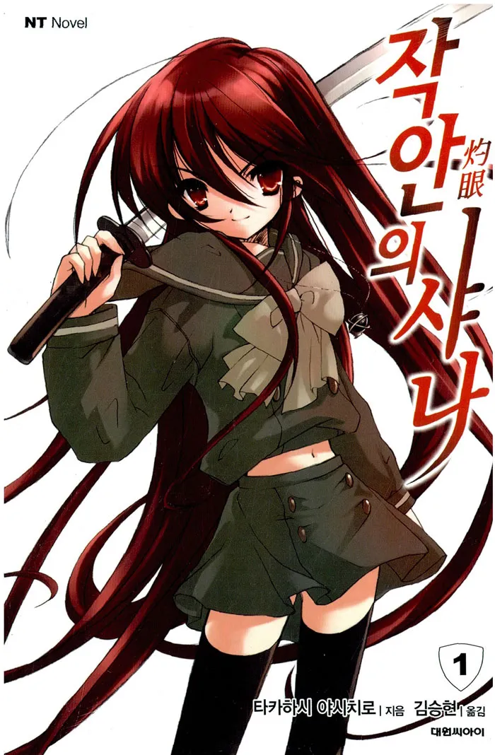
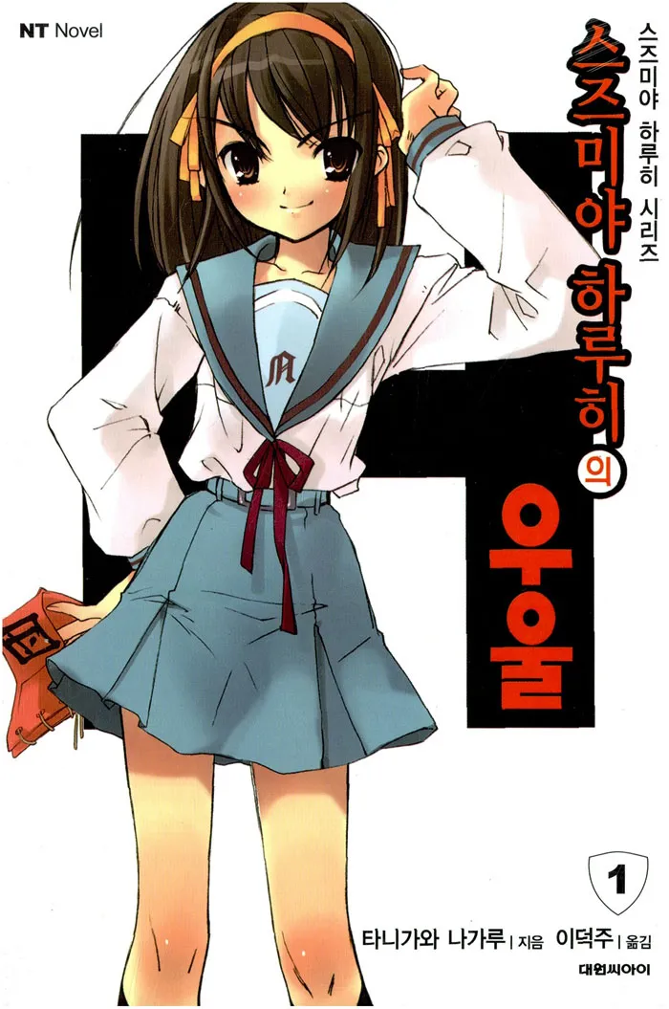
1998년도부터 발을 떼기 시작한 라이트 노벨 시장은 작안의 샤나, 스즈미야 하루히의 우울와 같이 준수한 필력과, 일러스트, 한손으로 들고 보기에 딱 좋은 사이즈, 기존 소설에 비해 저렴한 가격으로 활성화 되기 시작했고 2000년대 중반에는 이 라이트 노벨을 가지고 애니메이션을 만들기 시작하면서 애니메이션과 함께 관심도가 높아진 라이트 노벨 시장도 폭발적으로 성장하기 시작했고 카쿠요무와 같은 자유로운 투고 사이트에서 카도카와와 같은 대형 출판사가 작가로 정식 데뷔 시키는 등 봇물 쏟아지듯 출판되었다.

Slide 43
일본의 게임
일본은 애니메이션, 만화와 더불어 비디오 게임 산업도 강국이다.
일본의 게임은 만화와 애니메이션과 함께 일본을 지탱하는 요소이며 포켓몬스터, 슈퍼마리오, 젤다의전설, 별의 커비, 동물의 숲 등등 수많은 명작들을 출시 하고있다.

Slide 44
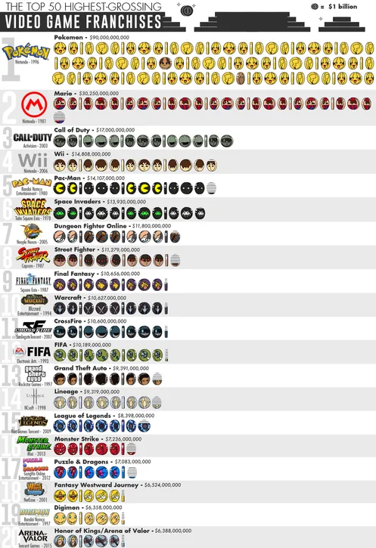
옆의 사진에서 보이는 것처럼 전 세계 비디오 게임 프랜차이즈 수익 1위가 일본 비디오 게임 프랜차이즈라는 것을 알 수 있다.
이것으로 일본의 게임이 애니메이션과 만화와 함께 일본을 지탱하고 있는 것을 알 수 있다.

Slide 45
과거부터 현재까지도 미국, 유럽등과 함께 게임시장의 큰축을 담당하고 있고 각종게임부터 콘솔까지, 미디어 믹스를 논할때 결코 빼놓을 수 없을 정도로 전세계적인 영향력을 행사하고 있다.
가정용 콘솔 게임기와 오락실용 아케이드 게임기 인프라가 잘 구축되어 있다

Slide 46
PC를 제외한 현대 콘솔 시장은 닌텐도, 플레이스테이션, Xbox 삼파전이며 2010년대 들어서는 소니의 플레이스테이션이 마이크로소프트의 xbox와의 경쟁에서 승리하며 독주를 달리다 2017년 경에 새롭게 등장한 닌텐도의 닌텐도 스위치에게 서서히 밀리고 있는 추세로 이중에서도 소니와 닌텐도가 일본기업이라는걸 생각하면 현대 콘솔 게임계에서 일본이 어떤 위치에 서있는지 여실히 보여준다.

Slide 47
내수시장이 매우 강세를 보이며 시장의 비율은 휴대용 35% 거치형 18% 정도로 비디오 게임의 비율이 압도적. 휴대용이 지나치게 발전하면서 거치형에 비해 적은 비용과 적은 기술로 제작이 가능하고 시장도 그쪽으로 형성되다 보니 기술 역시 서양에 비해 상당히 격차가 크게 벌어졌으며 2011년 이후에는 그야말로 리마스터링이 범람하면서 더더욱 상황이 좋지많은 않은 상황. 닌텐도 DS(와 후속기기 3DS)가 시장을 장악한 이후부터 휴대용게임이 완전히 시장을 장악한 상태이다. 원래는 휴대용 시장이 부수적인 시장이었으나 닌텐도DS의 성공과 PSP에서 몬스터 헌터의 출시로 실제 판매량 그래프에서 보면 비교가 안될정도로 휴대용이 높게 차지한다. 다만 휴대용 게임기가 시장을 장악하면서 세계에서 손꼽히던 청정지역이던 일본도 불법 복제의 물결에 시달리게 된 것은 큰 문제로 꼽히고 있다. 특히 DS 같은 건 워낙 간단한지라…. 휴대용과 거치형 모두 따져도 닌텐도가 시장을 이미 다 장악했는데 10위권 내에서 5개 이상이 닌텐도 게임일 정도로 차이가 극심하다. 특히 거치형이 플레이스테이션2 시절에 비해 인기가 낮아진 데다가 서양식 게임이 별로 먹히지 않으며 특히 FPS는 인기가 없다.

Slide 48
이 외에도 동인 행사인 코믹 마켓위주로 출품되는 일본만의 독특한 인디 게임 판매시장이 예전부터 형성되었는데 이를 동인 게임이라고 한다.

Slide 49
마무리.
일본의 문화에 대해서 알아 보았습니다. 일본의 문화에 대하여 알아보는 과정에서 일본이 지금의 위치까지 성장하는데 있어서 많은 시간이 걸렸고 그 과정을 생각하며 많은 깨달음이 있었습니다.

Slide 50
감사합니다.

